Slide 1

PHYSICAL SECURITY – A CENTRAL PILLAR IN ORDER TO ENSURE THE SECURITY OF THE ORGANIZATION

Slide 2
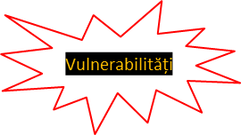
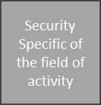

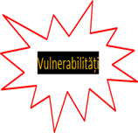


Threats
ENVIRONMENT PROTECTION
PREVENTING AND FIGHTING CORRUPTION
SECURITATE ORGANIZAȚIONALĂ
PHYSICAL SECURITY
Personnel Security
Information Security
SECURITY OF ESSENTIAL INFRASTRUCTURE
Threats
Threats
CRITICAL INFRASTRUCTURE SECURITY
Security Specific of the field of activity
OCCUPATIONAL HEALTH AND SAFETY
DATA PROTECTION
Vulnerabilities
PREVENTION AND FIREFIGHTING
CYBER SECURITY
SECURITY OF INFORMATION SYSTEMS
CLASSIFIED INFORMATION PROTECTION
DOCUMENTS SECURITY
COMUNICATION SECURITY
COPYRIGHT
INTEGRITY & COMPLIANCE
Threats

Slide 3
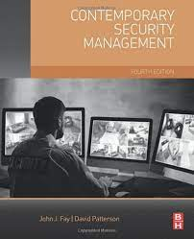
”Buildings are constructed to meet purposes: churches are places where people pray, schools are places where people learn, and palaces are symbols of power and status. All places for human assembly, regardless of purpose, are arranged with physical security in mind”.
Quote of: John Fay & David Patterson, Contemporary Security Management (Fourth Edition) 2018, Pages 183-210
Notes:
Orice clădire este construită într-un scop anume: bisericile pentru rugăciuni, școlile sunt locuri în care oamenii învață, iar palatele sunt simboluri ale puterii și statutului. Toate locurile unde se desfășoară activități, indiferent de scop, sunt amenajate având în vedere securitatea fizică.

Slide 4
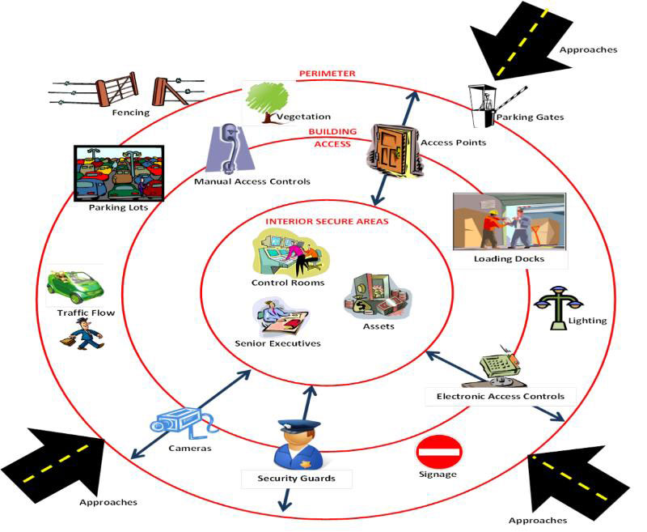

Slide 5
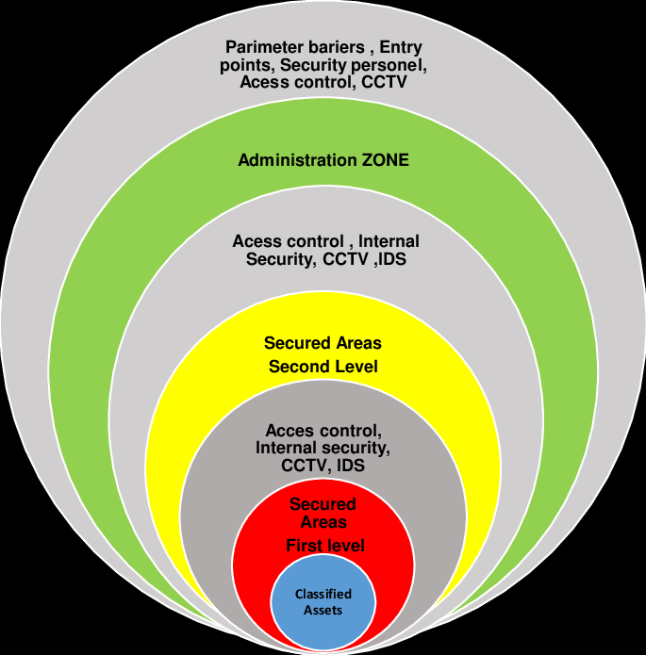

Slide 6
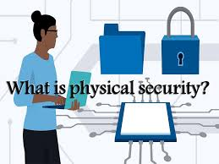
General consideration about Physical Security
Every building needs a way to keep unwanted guests outside
The most organizations also need to restrict access to certain areas within their premises, even to people who have already been invited inside.
Because of this, the organisation need to adopt a set of security measures with which to grant access to protected amenities to authorized personnel only, ones that have been handpicked.
These security measures should be introduced in accordance with a broader plan designed to protect your equipment, resources and any other assets within a organization.
All these measures, make up organizational physical security strategy.
Notes:
Considerații generale despre securitatea fizică
Fiecare clădire are nevoie de o modalitate de a ține oaspeții nedoriți afară, iar majoritatea organizațiilor trebuie, de asemenea, să restricționeze accesul la anumite zone din incinta lor, chiar și la persoanele care au fost deja invitate înăuntru.
Din acest motiv, organizația trebuie să adopte un set de măsuri de securitate prin care să fie acordat acces la facilitățile protejate doar personalului autorizat.
Aceste măsuri de securitate ar trebui introduse în conformitate cu un plan mai amplu conceput pentru a proteja echipamentele, resursele și orice alte active dintr-o organizație.
Toate aceste măsuri, alcătuiesc strategia de securitate fizică a organizației.

Slide 7
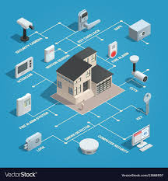
General consideration about Physical Security
The best, most viable physical security strategies make use security guard, technology and specialized hardware.
All organization will need to protect own assets from intruders, internal threats, cyber attacks, accidents and natural disasters.
For preventive measures and countermeasures to be effective, it also need to introduce a security perimeter, the size and scope of which may vary depending on organization specific needs and possible threats to organization facility.
Because Physical Security must address many needs, the organization's space must be considered as a whole, not as separate parts.
Notes:
Cele mai bune și mai viabile strategii de securitate fizică folosesc atât paza umană, tehnologia, cât și hardware-ul specializat. Va trebui să vă protejați bunurile de intruși, amenințări interne, atacuri cibernetice, accidente și dezastre naturale.
Pentru ca măsurile și contramăsurile dvs. preventive să fie eficiente, trebuie, de asemenea, să introduceți un perimetru de securitate, a cărui dimensiune și sferă pot varia în funcție de nevoile dvs. specifice și de posibilele amenințări la adresa instalației dvs.
Deoarece Securitatea fizică trebuie să răspundă la multe nevoi, trebuie luat în considerare spațiul organizației ca un întreg, nu ca părți separate.

Slide 8
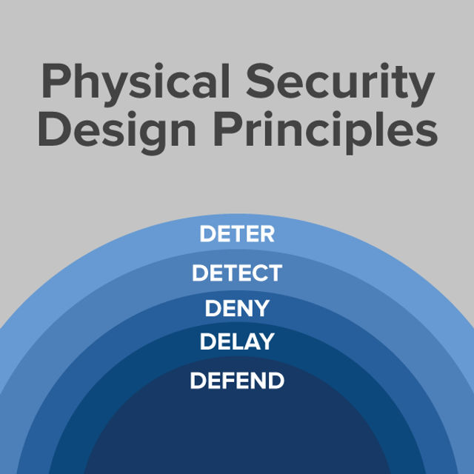
The objective of physical security is to ensure an organization can plan for and effectively respond to intruders or other unexpected facility events.
Notes:
Obiectivul securității fizice este de a se asigura că o organizație poate planifica și poate răspunde eficient la intruși sau alte evenimente neașteptate din organizație

Slide 9


The Role of Physical Security in a Comprehensive Cybersecurity Strategy
https://www.youtube.com/watch?v=78ESL84uChc

Slide 10
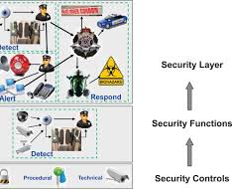
Designing and implementing physical security means:
• deterring intruders with barriers;
• If an intruder bypasses one or more barriers, we need a way to detect her via controls like alarms and cameras
• The barriers and detection controls must delay an intruder until humans can assess what is happening and then respond before the intruder achieves her objectives and to minimize adverse human impact;
• Finally, we need the ability to recover business operation
Notes:
Proiectarea și implementarea unui sistem de securitate fizică înseamnă:
• descurajarea intrușilor cu bariere
• Dacă un intrus ocolește una sau mai multe bariere, avem nevoie de o modalitate de a o detecta prin alarme și camere
• Barierele și controalele de detectare trebuie să întârzie un intrus până când oamenii pot evalua ce se întâmplă și apoi să răspundă înainte ca intrusul să-și atingă obiectivele și să minimizeze impactul uman negativ.
• În cele din urmă, avem nevoie de capacitatea de a recupera operațiunile de afaceri

Slide 11
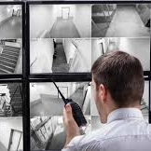
What a physical security system must ensure:
Deterrence
Detection
Delay
Assessment
Delay
6. Recovery
Notes:
Ce trebuie să asigure un sistem de securitate fizică:
1. Descurajarea
2. Detectare
3. Întârziere
4. Evaluare
5. Întârziere
6. Recuperare

Slide 12
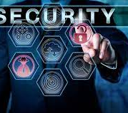
The physical security management include:
Policies and procedures
Facility management
Background checks
Training
And incident response
In other words, policies identify management’s expectations while the other administrative efforts ensure facility design, hiring, employee participation, and effective intruder response.
Notes:
Managementul securității fizice include
•Politici și proceduri
• Managementul facilităților de securitate fizică
• Verificări de antecedente
•Instruire
• Și Răspunsul la incident
Cu alte cuvinte, politicile identifică așteptările managementului, în timp ce celelalte eforturi administrative asigură proiectarea unității, angajarea, participarea angajaților și răspunsul eficient la acțiunea intrușilor.

Slide 13
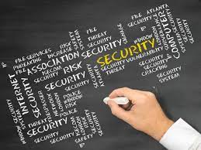
Physical Security Policies and Procedures
Policies result in standards and guidelines for identifying physical access controls, barriers, and facility siting based on risk asessment (impact and probability).
Policies also define security zones, covered later, and the associated security requirements.
Notes:
Politici și proceduri
Politicile au ca rezultat standarde și linii directoare pentru identificarea controalelor de acces fizic, a barierelor și a amplasării unității pe baza apetitului pentru risc.
Politicile definesc, de asemenea, zone de securitate, acoperite mai târziu, și cerințele de securitate asociate.

Slide 14
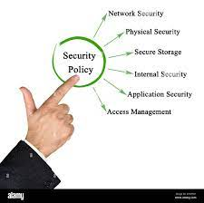
One of the biggest rules a policy should cover is reasonable and appropriate site locations.
Things to consider when determining where to place a facility include
• High pedestrian traffic
• High vehicular traffic
• Obscured visibility
• High local crime rate
• Ineffective or rare police presence
• Local governments and courts that are not always aligned with the law and what is ethical
• Significant labor unrest
Placing a facility where overall risk is acceptable is the first step in securing it.
https://www.youtube.com/watch?v=Zd-GVmtgwGI
Notes:
Una dintre cele mai mari reguli pe care trebuie să le acopere o politică și/sau procedură de securitate este stabilirea locațiilor potrivite pentru diferite activități sau echipamente. Trebuie luat în considerare:
• Traficul pietonal (ridicat/scăzut)
• Trafic de vehicule (ridicat/scăzut)
• Vizibilitatea (întunecată/iluminată)
• Rată ridicată a criminalității locale
• Prezența poliției ineficientă sau rară
• administrația locală și justiția lipsită de etică sau corupte
• Tulburări de muncă semnificative
Plasarea unei instalații unde riscul general este acceptabil este primul pas în asigurarea acesteia.

Slide 15
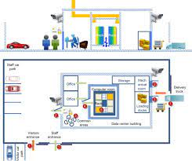
Functional areas of the organization:
a) the access area in the unit and the perimeter area
b) trading area
c) storage area
d) exposure area
e) the transfer area
f) processing area - work
g) security equipment area
h) transaction area with bank machines
Each security area is assessed for the associated risk.
Like with all controls, applying the right controls in each risk case enables focusing mitigation where needed.
The largest security zone is the facilities site. The site might include one or more buildings and other structures.
Notes:
Organizația are zone funcționale diferite care pot necesita diferite niveluri de securitate.
Zone funcționale ale organizației:
a) zona de acces în unitate şi zona perimetrală
b) zona de tranzacţionare
c) zona de depozitare
d) zona de expunere
e) zona de transfer
f) zona de procesare - lucru
g) zona echipamentelor de securitate
h) zona de tranzacţii cu automate bancare
Fiecare zonă de securitate este evaluată pentru riscul asociat.
Ca și în cazul tuturor controalelor, aplicarea controalelor potrivite în fiecare caz de risc permite concentrarea atenuării acolo unde este necesar.
Cea mai mare zonă de securitate este reprezentată de facilitățile din amplasament. Unitatea poate include una sau mai multe clădiri și alte structuri.

Slide 16

Physical Security System Components
Physical security is always a component of a wider security strategy, but it makes up a sizeable piece of this larger plan.
Security experts agree that the three most important components of a physical security plan are:
- access control,
- surveillance,
- security testing.

Slide 17
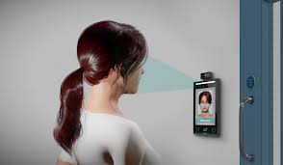
Access control must start at the outer edge of your security perimeter.
You can use fencing and video surveillance to monitor access to your facility and secure the outdoor area, especially if you have on-site parking or other outside resources.
A comprehensive access control system and strategy would also include:
- advanced locks;
- access control cards;
- biometric authentication and authorization.
Most spaces start their access control at the front door, where cardholders swipe their unique identification badges, or mobile phone, to gain entry.
From there, you can place card readers on almost anything else, including offices, conference rooms and even kitchen doors.
At the end of the day, each employee swipes out using the same process, eliminating the need for clocking out or wondering if anyone is still inside the building after closing hours.
https://www.youtube.com/watch?v=7PJdQGALG2k
Notes:
Controlul accesului poate trebuie să înceapă de la marginea exterioară a perimetrului de securitate.
Puteți utiliza garduri și supraveghere video pentru a monitoriza accesul la unitatea dvs. și pentru a asigura zona exterioară, mai ales dacă există parcare la fața locului sau alte resurse exterioare.
Un sistem și o strategie cuprinzătoare de control al accesului ar include:
- încuietori avansate;
- carduri de control al accesului;
- autentificare și autorizare biometrică.
Majoritatea spațiilor își încep controlul accesului la ușa din față, unde deținătorii de carduri își trec ecusoanele de identificare unice sau telefonul mobil pentru a intra.
De acolo, puteți plasa cititoare de carduri pe aproape orice altceva, inclusiv birouri, săli de conferințe și chiar uși de bucătărie.
La sfârșitul zilei, fiecare angajat trece prin intermediul aceluiași proces, eliminând nevoia de a efectua verificări dacă mai este cineva în clădire după orele de închidere.

Slide 18
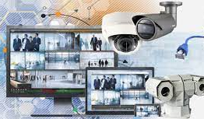
Surveillance is an important component of physical security system
Modern security systems can take advantage of multiple types of sensors, including ones that detect motion, heat and smoke, for protection against intrusion and accidents alike.
These sensors can hook up directly to alarm system, allowing them to trigger alarms and alert without any human intervention.
Security strategy should also include the adoption of surveillance cameras and notification systems, which can capture crimes on tape/hard disk and allow to find perpetrators much more easily.
Cloud-based access control systems update over the wi-fi and provide real-time reports, allowing to monitor the system from mobile dashboard.

Slide 19
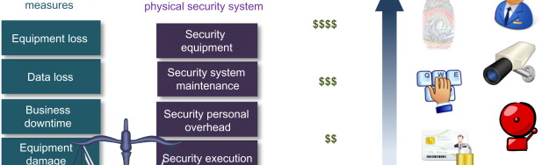
Examples of Best Practices
The specific security practices should implement when creating a physical security strategy always depend on the specifics of units and the nature of business, but many physical security plans share certain core elements.
Examples of security strategy and countermeasures in physical security have a number of best practices in common.
Notes:
Practicile specifice de securitate pe care ar trebui fie implementate într-o strategie de securitate fizică depind întotdeauna de specificul sediului și de obiectul de activitate, dar multe planuri de securitate fizică împărtășesc anumite elemente de bază.
Exemplele de strategii de securitate și contramăsuri în securitatea fizică au o serie de bune practici în comun.

Slide 20
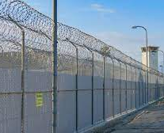
1. First line of defence may include fenced walls or razor wires that work at preventing the average by-passer from entering in security perimeter.

Slide 21
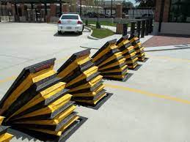
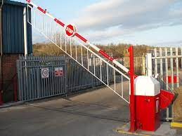
2. Protective barriers are used for preventing the forced entry of people or vehicles and should always be complemented by ........

Slide 22
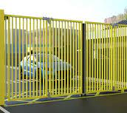
..... 3. Gates .........

Slide 23
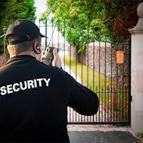
....4. security guards and ...........

Slide 24
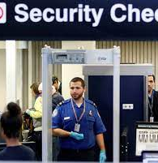
..... 5. other points of security checks

Slide 25
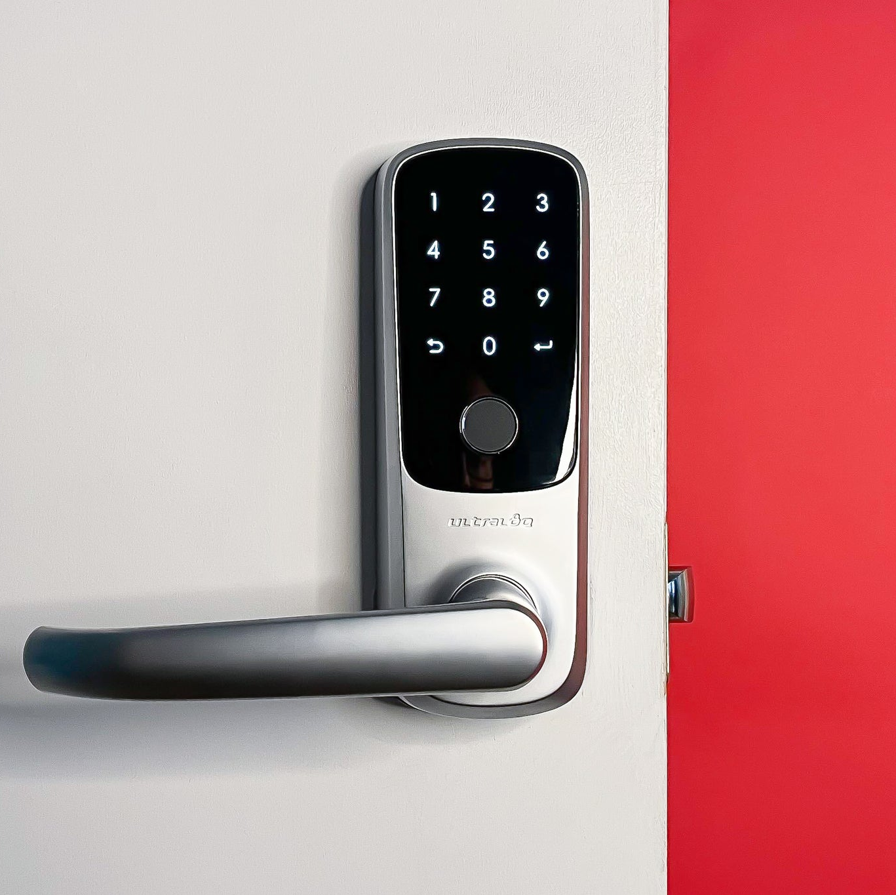
6. In the main building, locks are a very effective method that enables only individuals with a key or a proper level of access control to open or unlock a door or gate.
Locks may be connected to a more comprehensive security monitoring system, which is quite simple to do.

Slide 26
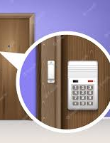
7. Alarms can be set at each doors that are triggered if doors are held open for too long, if access cards have been swiped too many times or if a badge has been used to swipe into a space twice before being used to swipe out of a space. Even better, you can control access based on the time of day, keeping employees out before and after regular hours. Cloud-based access control systems can be programmed or integrated with a calendar so that the doors remain unlocked during certain times of day.

Slide 27
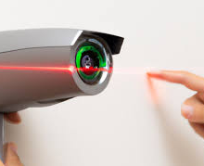
8. surveillance cameras and sensors that track movements and changes in the environment, especially after hours.

Slide 28
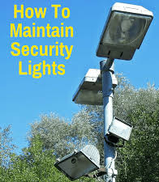
9. It is necesary to install proper security lighting to ensure all monitored areas are visible at any given moment.

Slide 29
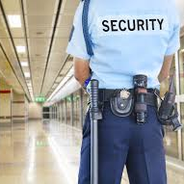
10. Security guards should cover all entry points in facility unit during regular/work hours and even overnight, while also securing business-critical areas indoors, like labs or server rooms.

Slide 30
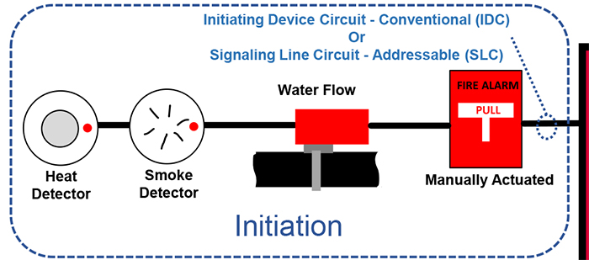
11. Water, smoke and heat detectors, as well as a sprinkler system, ensure protection against natural disasters like water leakages, smoke buildup and fire.

Slide 31
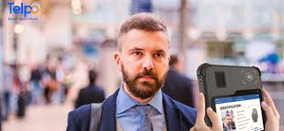
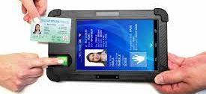
12. The last point of defense against unauthorized access is the use of smart cards, biometric identification and real-time clearance aimed at allowing only authenticated, authorized personnel to get into a restricted area or gain access to a certain amenity.

Slide 32
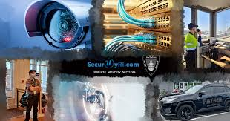
It is necessary to assess all possible scenarios and study past examples of successful physical security procedures before implementing feasible countermeasures for unit facilities.
By adding multiple layers of authentication to ensure that only the people had approved can access certain parts of unit facility.
Thanks to huge leaps in technology, this is all possible now.
https://www.youtube.com/watch?v=j9MQMVn3FV4
10 min
Notes:
Trebuie să evaluați toate scenariile posibile și să studiați exemplele anterioare de proceduri de securitate fizică de succes înainte de a implementa contramăsuri fezabile pentru unitățile dvs.
Adăugând mai multe straturi de autentificare, vă asigurați că numai persoanele pe care le-ați aprobat pot accesa anumite părți ale unității dumneavoastră.
Datorită progreselor uriașe ale tehnologiei, totul este posibil acum.

